Slide 1
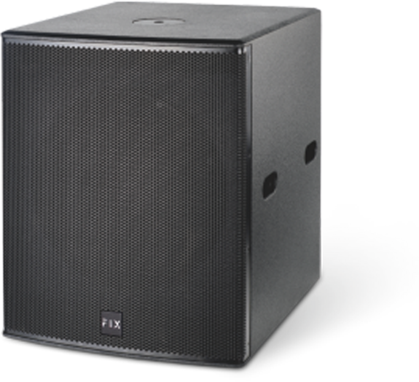
Column Subwoofer Speaker
HC715B
Professional Column Speaker System
FEATURE
Bass-reflex 인클로저는 스피커 콘 뒤의 사운드 에너지를 위상으로 변환하고 전면 에너지에 중첩하여 스피커 효율성 향상
상대적으로 높은 변환 효율과 상대적으로 낮은 차단 주파수를 생성
100mm 보이스 코일, 15인치의 고출력 우퍼가 강력한 출력과 풍부하고 깊은 저음을 생성
SPECIFICATION
항목 | 세부내용
Frequency Response | 40Hz-300Hz
Rated Power | 700W RMS, 2800W PEAK
Sensitivity | 99dB
Max SPL | 126dB Continuous, 132dB Peak
Impedance | 8 ohms
LF Driver | 1 x 15"(385mm) / 4" voice coil
Connectors | 2 x Speakon NL4
규격 (WxDxH) | 498 x 560 x 620mm
무게 | 31kg
경기도 성남시 분당구 판교로 723(분당테크노파크) B동 604-2호
TEL : 031-709-1061 / FAX : 031-709-1062

